Slide 1
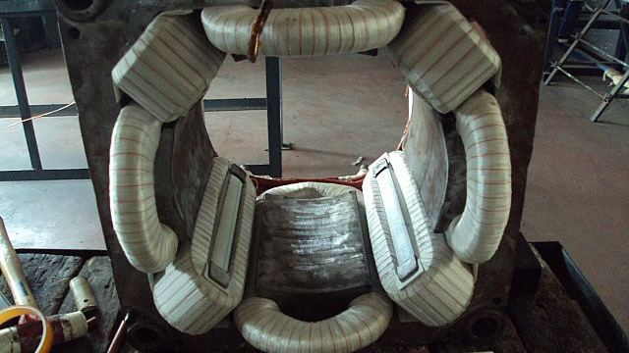
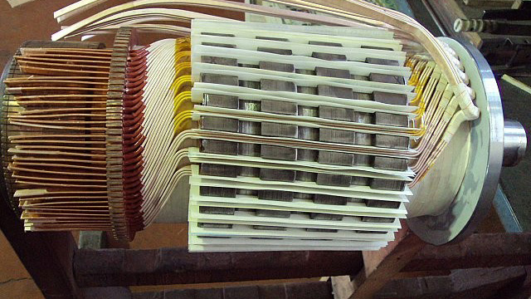
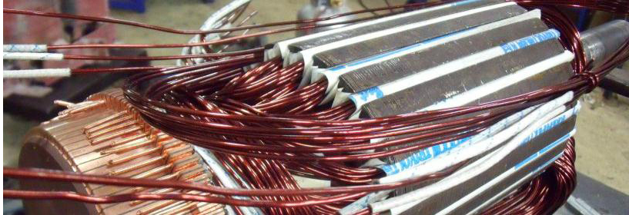
ENDÜVİ REAKSİYONU

Slide 2
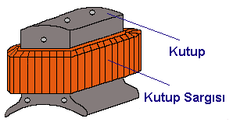
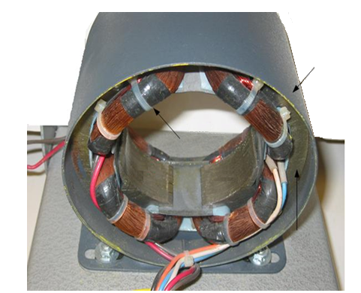
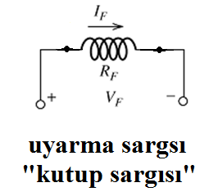
Uyarma
Devre Modeli
ENDÜVİ REAKSİYONU
Kutup alanının(ana alanın) endüvi alanı tarafından bozulması ve zayıflatılması olayına “Endüvi Reaksiyonu” denir.
Motor koruma
kafesi
Kutup(Alan)
Sargısı
kutup
kutup
Endüktör demir çekirdek
Endüktörün Yapısı

Slide 3
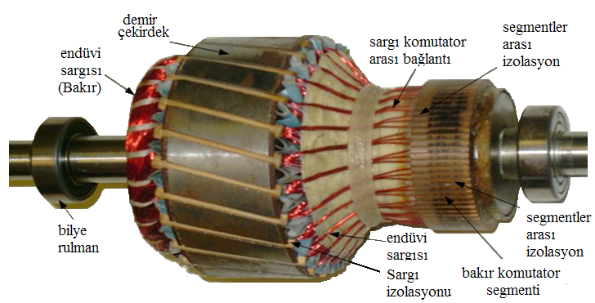
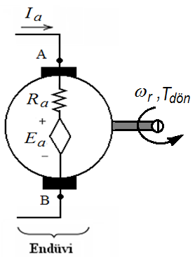
Endüvi Devre Modeli
ENDÜVİ REAKSİYONU
Kutup alanının(ana alanın) endüvi alanı tarafından bozulması ve zayıflatılması olayına “Endüvi Reaksiyonu” denir.
DA Makinesinin Endüvisi

Slide 4
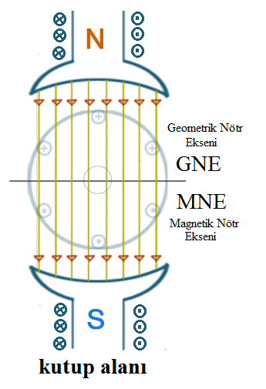
ENDÜVİ REAKSİYONU
Şekildeki gibi bir çift kutba sahip DA makinesinin, kutuplarına sarılan sargıdan doğru akım geçirildiğinde, kuvvet çizgileri oluşur ve kuvvet çizgileri N kutbundan S kutbuna doğru düzgün olarak geçer.

Slide 5
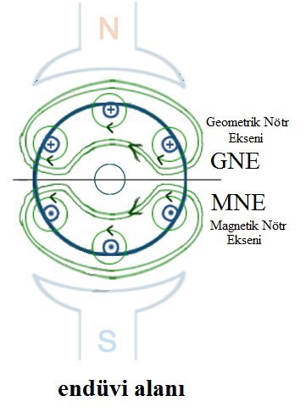
ENDÜVİ REAKSİYONU
Şekildeki gibi bir DA makinesinin sadece endüvisinden doğru akım geçirildiğinde, bu doğru akım endüvi iletkenleri etrafında mağnetik alan meydana getirir.
Bu mağnetik alanın yönü sağ el tirbuşon kuralına göre bulunur.
Şekilde N kutbunun altında bulunan endüvi iletkenlerinden geçen akım giriş yönünde (sayfa düzleminden içeri) olup meydana gelen mağnetik alan yönünde saat ibresi yönündedir. S kutbunun altında ise endüvi akımı çıkış yönünde (sayfa düzleminden dışarı) olup mağnetik alan yönü saat ibresinin tersi yönündedir.

Slide 6
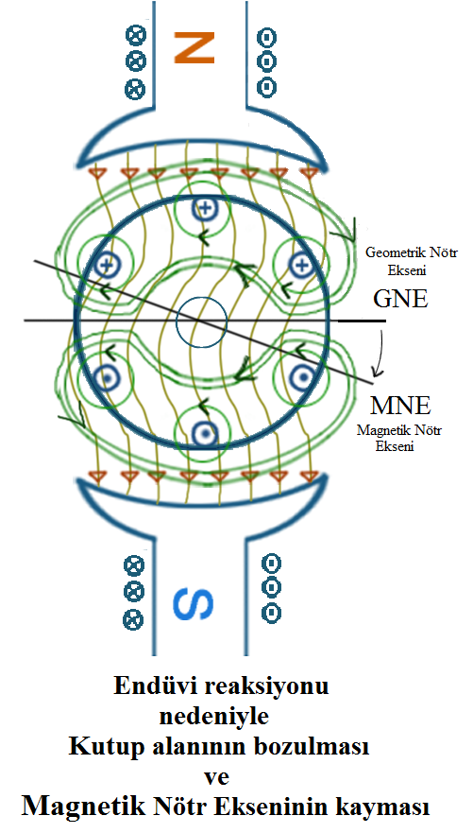
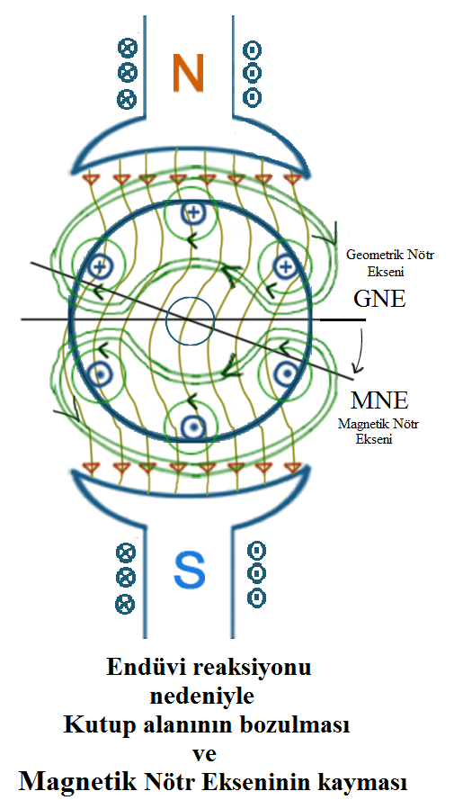
ENDÜVİ REAKSİYONU
Şekildeki gibi bir doğru akım makinesinin hem endüvisine, hem de kutuplarına aynı anda doğru akım verildiğinde hem N kutbundan S kutbuna doğru kuvvet çizgileri geçmekte, hem de endüvi etrafında mağnetik alan meydana gelmektedir. Şekilde dikkat edilirse N kutbu ile S kutbunun bazı bölgelerinde kuvvet çizgileri ile mağnetik alan yönleri aynı diğer bazı bölgelerde ise birbirinin tersi yönündedir. Kuvvet çizgileri ile mağnetik alan ters yönde olduğu bölgelerde birbirlerini ifna ederler ve bu bölgelerden kuvvet çizgileri karşıdan karşıya çok zor olarak geçer. Halbuki aynı yönde oldukları bölgelerde ise kuvvet çizgileri N’ den S’ e doğru kolaylıkla geçerler.
Bu durumdan da anlaşılmaktadır ki kuvvet çizgileri kutupların bir bölgesinden kolaylıkla geçtiği halde diğer bölgesinden çok zorlukla geçmektedir. Bu nedenle N ’den S ’e doğru geçen kuvvet çizgilerinde bir azalma görülür. Kuvvet çizgilerinin azalması da endüvide indüklenen gerilimin azalmasına yol açar. Endüvi üzerinden geçemeyen kuvvet çizgileri de havadan geçerek devreyi tamamlar. Kuvvet çizgilerinin havadan doğru devresini tamamlaması ise bir akı kaybına sebep olur.

Slide 7
ENDÜVİ REAKSİYONU
Bu olay sonunda ayrıca N ’den S ’e doğru geçen kuvvet çizgilerinin yönü de değişmektedir. Yani kuvvet çizgileri bir kutuptan diğer kutba düzgün olarak geçmediğinde kuvvet çizgilerinin yönünde bir sapma olur. Kısacası Mağnetik eksende kayma meydana gelir.
Fırçalar ise bu mağnetik eksene dik olmak mecburiyetinde olduklarından, mağnetik eksene (kuvvet çizgilerine) dik olacak şekilde kaydırılır.
Fırçanın kaydırılması dinamolarda dönüş yönünde motorlarda ise dönüş yönünün tersi yönündedir.
Kısacası endüvi reaksiyonu ana (kutup) alanının zayıflamasına ve mağnetik alanın yön değiştirmesine, bunun sonucu olarak ta fırçaların kaydırılmasına sebep olur.

Slide 8
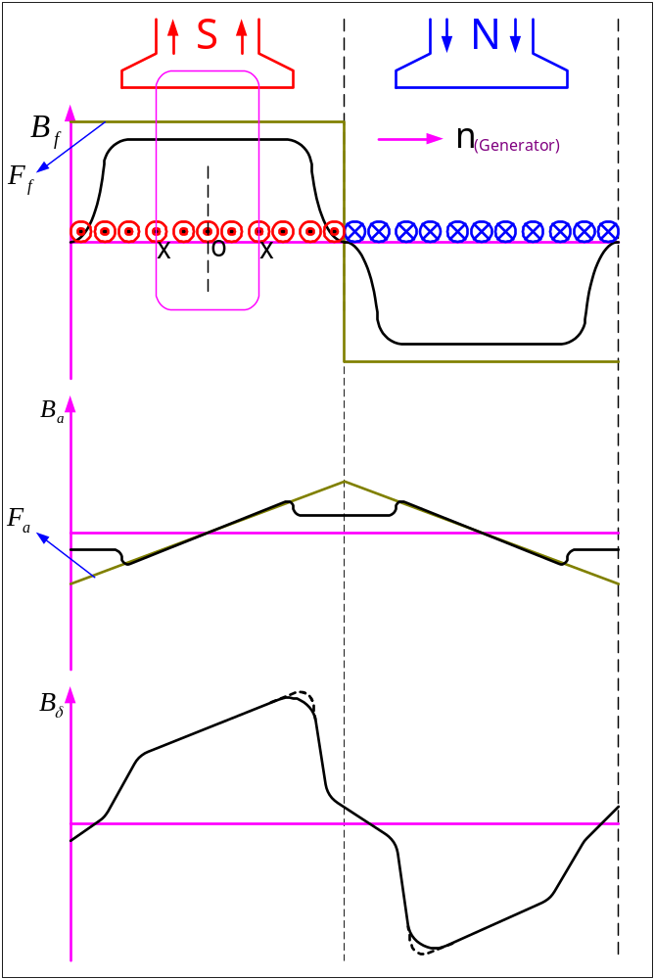
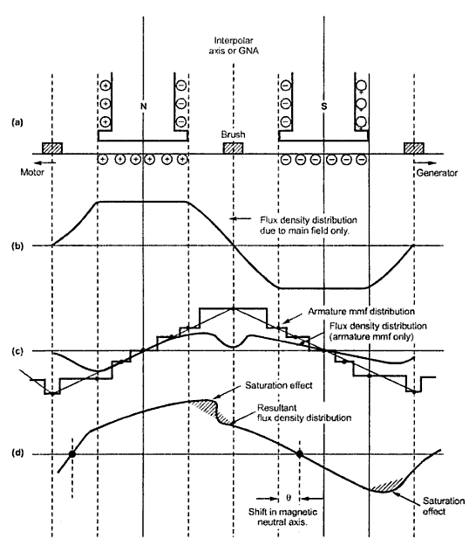

Slide 9
ENDÜVİ REAKSİYONU
Endüvi Reaksiyonunun etkilerinin azaltılması
Endüvi reaksiyonundan dolayı nötr ekseninde bulunan fırçalarda ark(şerare) meydana gelir. Bu durum fırça ve kollektörlerin kısa zamanda aşınmasına neden olur. Bu yüzden fırçalar endüvinin dönüş yönünde bir miktar kaydırılır. Endüvi reaksiyonunun makine üzerindeki manyetik akıyı azaltıcı etkisinin önlenmesi amacıyla bazı tedbirler alınır.
Bu tedbirler aşağıdaki gibi sıralanabilir.
1. Kutup Ayaklarını Tarak Şeklinde Yapmak
2. Kutup Ayaklarına Oyuklar Açmak
3. Yardımcı Kutup Kullanmak
4. Kompanzasyon Sargısı Kullanmak

Slide 10
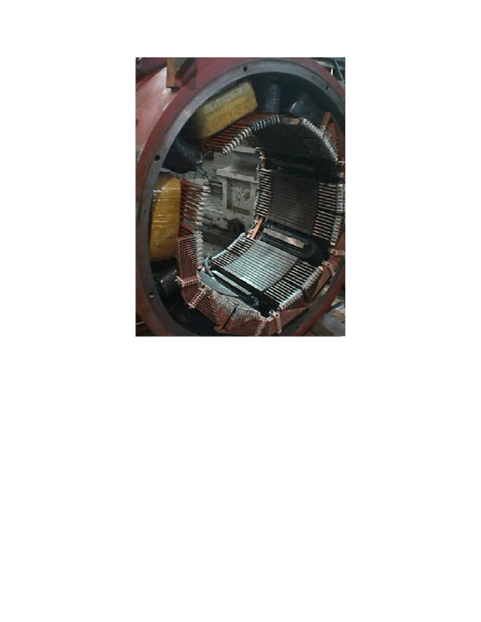
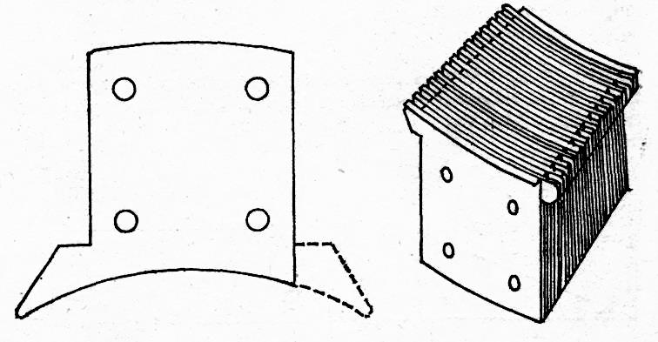
Kutup Ayaklarını Tarak Şeklinde Yapmak
Kutupları oluşturan sacların bir kulakları kesilerek bir ters bir düz gelecek şekilde birbirine perçinlenmesiyle kutup ayağı oluşturulur. Bu yöntemle kutup ayağının uç kısmındaki kesit yarıya indirildiğinden çok az bir manyetik akı artışında kutuplar doyuma ulaşır. Bu durumda ana kutup alanı ve nötr ekseninde az bir kayma meydana getirilmiş olur. Bu yöntemle fırçaların kaydırılması önlenmiş olur ancak endüvi reaksiyonunun etkisi tam olarak ortadan kaldırılmamıştır.
Kutup ayaklarının tarak şeklinde yapılması

Slide 11
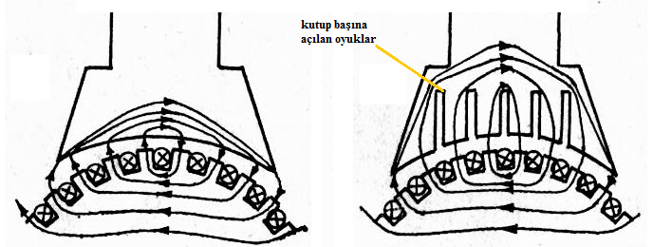
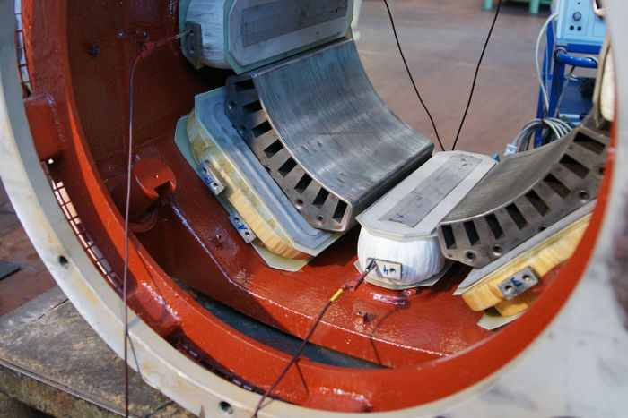
Kutup Ayaklarına Oyuklar Açmak
Bu metotta ana kutuplar üzerine kutup ekseni paralel olacak şekilde oluklar açılır. Böylece endüvi alanının yolu ve dolayısıyla manyetik direnci arttırılmış olacağından endüvi akısının etkisi azaltılmış olur.
Kutuplarına oyuklar açılacak makinelerde kutupların doyma sınırının yüksek olması gereklidir. Bu yöntem uygulanırken açılacak olan oyuklar ana manyetik akıyı azaltmayacak şekilde olmalıdır. Aksi halde endüvide indüklenen emk’da bir azalma söz konusu olur. Bu yöntem endüvi reaksiyonunun etkisini tam olarak ortadan kaldırmaz. Bu yöntem sabit güçlü makinelerde kullanılmalıdır.
Kutup başına oyuklar açılması

Slide 12
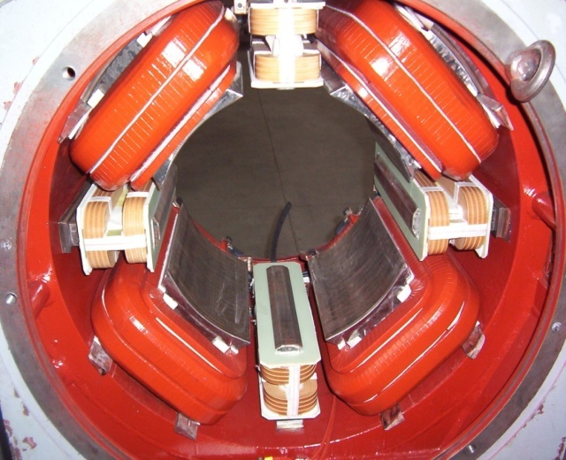
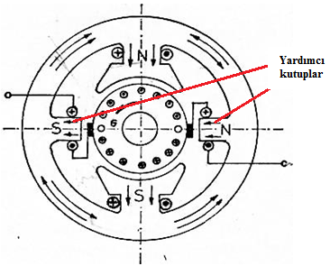
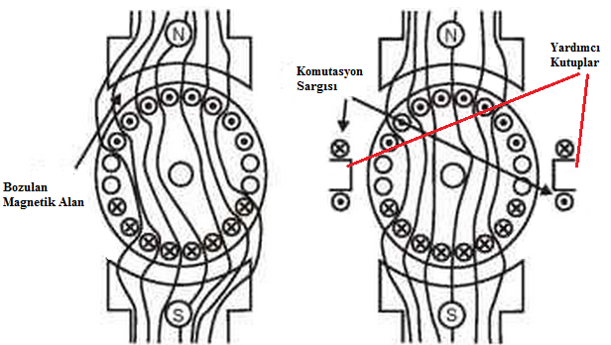
Yardımcı Kutup Kullanmak
Endüvinin meydana getirdiği alan nötr ekseni doğrultusundadır. Eğer bu bölgedeki alana eşit ve zıt yönde bir alan meydana getirirsek, her iki alan birbirini yok edeceğinden endüvi alanının etkisi ortadan kalkar. Bu işlem için nötr eksenine yerleştirilen yardımcı kutuplar kullanılır. Yardımcı kutupların meydana getireceği alanın endüvi alanına eşit olması için endüvi akımı yardımcı kutup sargılarından da geçirilir. Endüvi dönüş yönüne göre ana kutuptan sonra gelen yardımcı kutuplar ana kutbun tersi olarak adlandırılır. Bu yöntemin kullanılması ile endüvi reaksiyonunun etkileri tam olarak önlenemez. Çünkü yardımcı kutbun alanı ana kutupların altındaki bölgede etkili olmaz.
Yardımcı kutup kullanılması

Slide 13
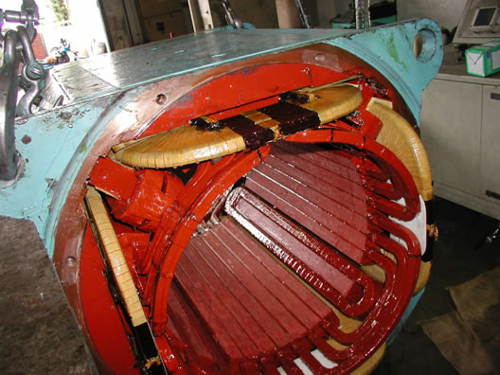
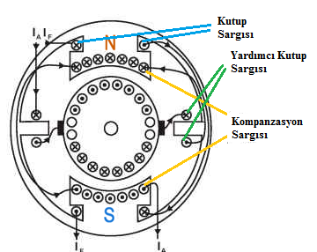
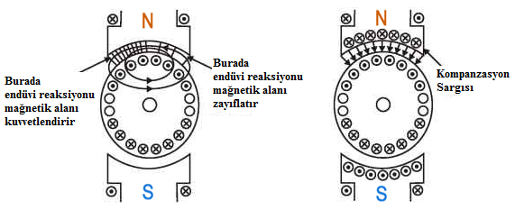
Kompanzasyon Sargısı Kullanmak Büyük güçlü makinelerde endüvi reaksiyonunun etkisi kompanzasyon sargıları kullanılarak giderilir. Kompanzasyon sargıları ana kutuplar altına açılan oyuklara yerleştirilir. Kompanzasyon sargılarından geçen akım endüvi sargılarından geçen akımın tersi yönündedir. Bu nedenle oluşacak olan manyetik alanlar birbirinin tersi yönünde olur. Oluşacak olan manyetik alanların birbirine eşit olması için endüvi sargılarından geçen akım kompanzasyon sargılarından da geçirilir. Böylece endüvi alanının etkisi ortadan kaldırılmış olur.
Kompanzasyon sargısı kullanılması

Slide 14
ENDÜVİ REAKSİYONU - ÖZET
Endüvi reaksiyonu nedir?
Kutup alanının endüvi alanı tarafından bozulması ve zayıflatılması olayına“Endüvi Reaksiyonu” denir.
Endüvi reaksiyonu neye sebep olur?
Endüvi reaksiyonu ana (kutup) alanının zayıflamasına ve mağnetik nötr ekseninin kaymasına, bunun sonucu olarak ta fırçaların dönme yönünde kaydırılmasına sebep olur.

